Slide 1
НОВОГОДНИЙ ПОДАРОК

Slide 2
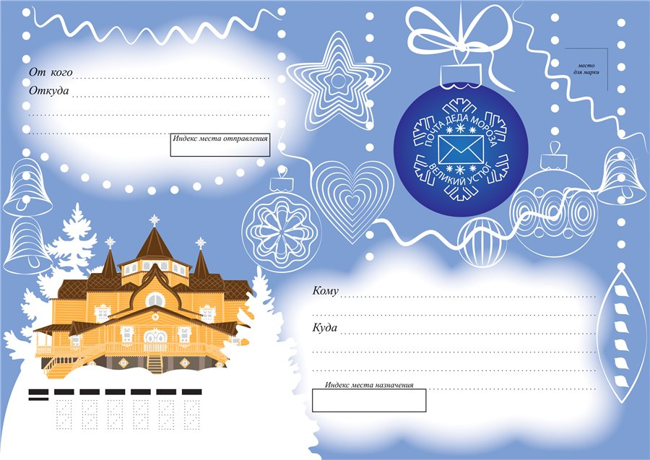
ПОЧТА ПРИШЛА
От кого: от МАШИ
Откуда: из леса
Кому: ученикам
3 класса
Куда: Перемская школа
улица Школьная
дом 3

Slide 3
Здравствуйте , ребята!
Скоро выной одг. На лёках вспыхнут яркие гнио. Закружатся дырохово. Зазвучат новогодние ниспе. Все будут получать дарпоки. Я хочу Мише подарить гокаснет. Но я не знаю , где мне его взять. Помогите мне, пожалуйста.
Жду ответа. Маша.

Slide 4
Здравствуйте, ребята!
Скоро Новый год. На ёлках вспыхнут яркие огни. Закружатся хороводы. Зазвучат новогодние песни. Все будут получать подарки. Я хочу Мише подарить снегокат. Но я не знаю, где мне его взять. Помогите мне, пожалуйста.
Жду ответа. Маша.

Slide 5
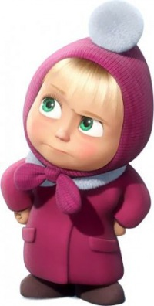

Slide 6
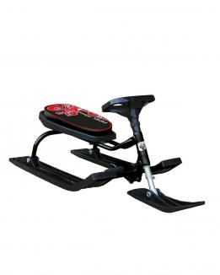
Снегокат для малышей малышей Big Bobbi Bobb
Рама - пластик
Лыжи - пластик
Руль - без поворота
Вес - 4кг
Рекомендован детям от
4 до 12 лет
Цена 3900 рублей

Slide 7
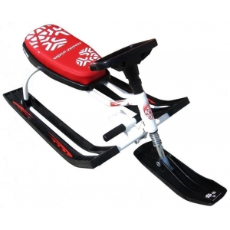
Снегокат для детей старшего возраста Барс Rider
Возраст от 12 лет
Количество мест 1
Материал рамы Алюминий
Материал лыж Морозостойкий пластик
Может выдержать вес до 70 кг
Цена 3900 рублей

Slide 8
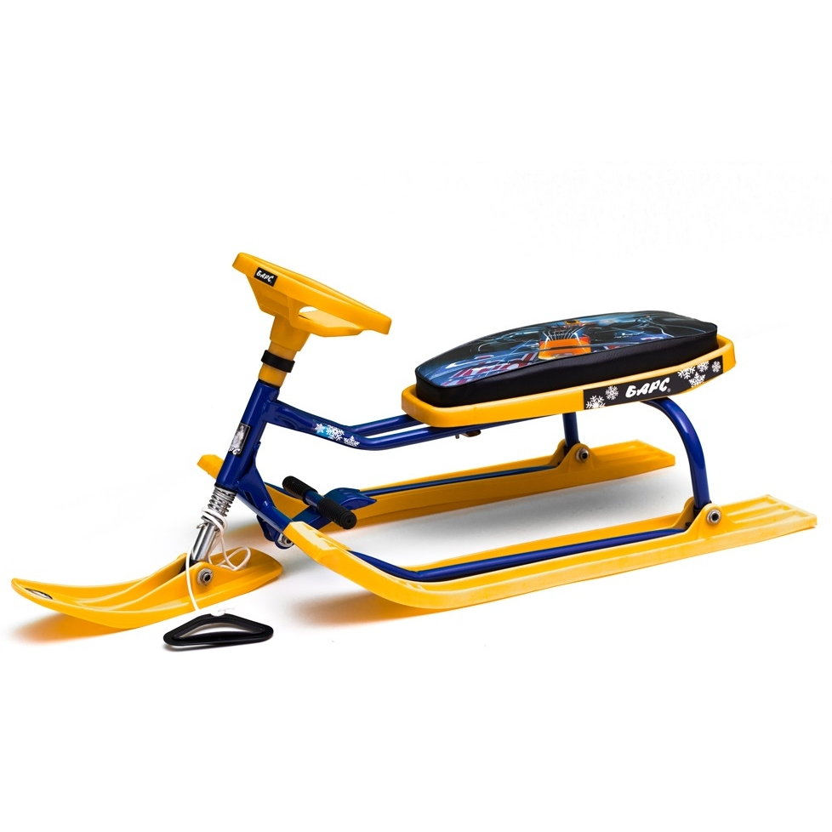
Снегокат из пластика «Комфорт»
Рама - пластик
Высота – 71см
Руль- ограничитель
поворота
Лыжи- литой пластик
Вес - лёгкий
Цена 3500 рублей

Slide 9
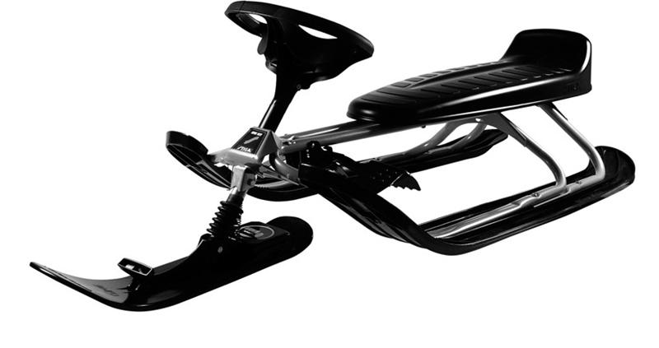
Снегокат металлический «Барс Comfort»
Амортизация
Тормоз-сталь
Рама-усиленный алюминий
Грузоподъёмность-без ограничений
Цена-6000 рублей

Slide 10
Объявление о продаже

Slide 11
Заглянем в Толковый словарь
Карвинговые (трассовые) горные лыжи — тип лыж, предназначенный для катания по подготовленным склонам.

Slide 12
Поздравление от Маши

Slide 13
Спасибо

